Slide 1
10.21 일일 보고서

Slide 2
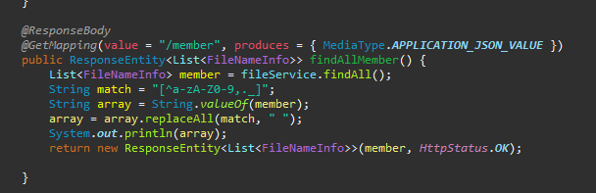
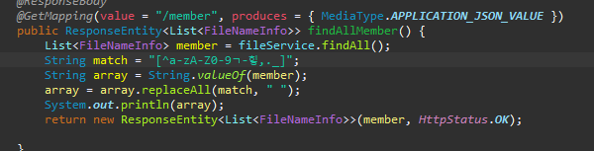
원하는 결과와 다름 최소한 .은 남겨야함
https://davinchicoder.tistory.com/entry/%EC%9E%90%EB%B0%94%EC%8A%A4%ED%81%AC%EB%A6%BD%ED%8A%B8-%EB%AC%B8%EC%9E%90%EC%97%B4%EC%97%90%EC%84%9C-%ED%8A%B9%EC%A0%95%EC%9A%94%EC%86%8C%EB%A5%BC-%EC%A0%9C%EC%99%B8%ED%95%98%EA%B3%A0-%EC%A0%9C%EA%B1%B0%ED%95%98%EA%B8%B0
해당 방식의 경우 한글도 삭제됨
수정후 정상적으로 문서명이 출력됨

Slide 3
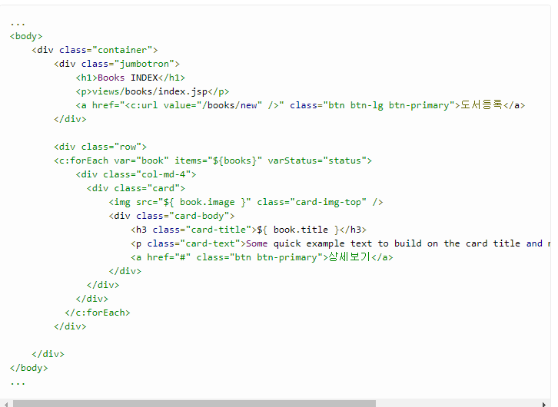
https://idryu2.tistory.com/21
Spring Controller에서 AJAX로 데이터 보내기.( id중복체크) 출처: https://idryu2.tistory.com/21 [boys be ambitious]
Jsp이기에 사용이 불가→html로 사용이 가능한 방법을 찾아야함
https://cloudstudying.kr/lectures/121

Slide 4
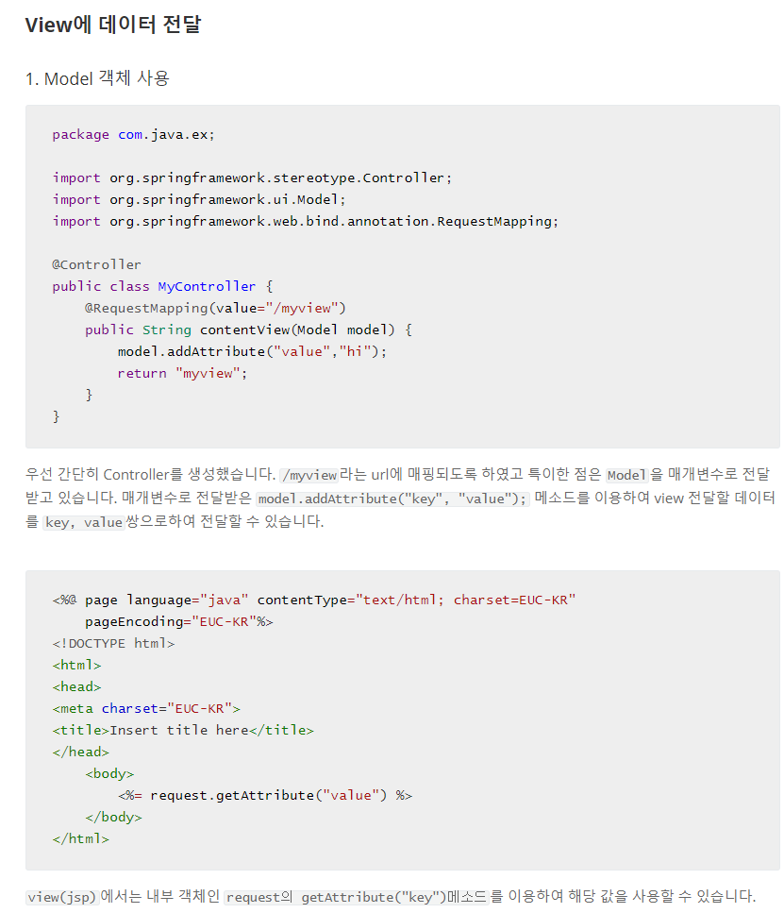
Controller에서 DB데이터를 끌어오고 해당 데이터를 HTML로 던지는 방식으로 진행해야함
사용할 꺼 같은 문법: jstl 예제:
https://galid1.tistory.com/504
문제는 기존에 말했듯이 jsp를 이용해함
해당 문제점 보완을 위해 javascript를
이용할 예정

Slide 5
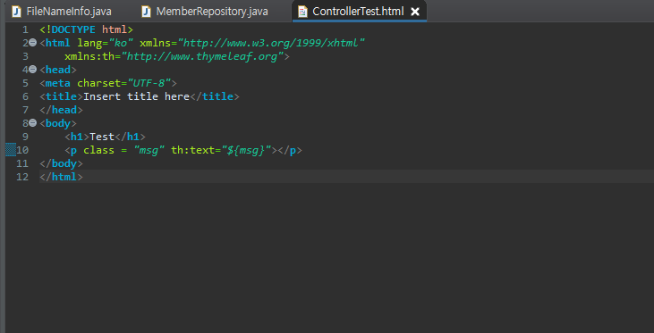
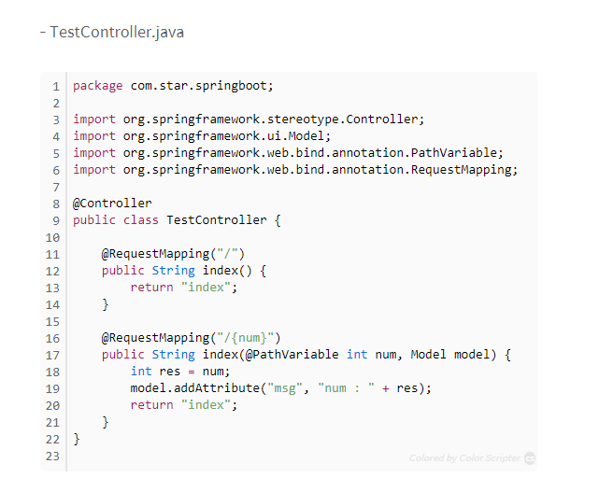
반대로 Controller에서 데이터를 넘기는 방법 조회
→ 기존에 받은 데이터가 있으므로 해당 데이터를 json형식으로 전달 후 받은 데이터를 파싱하여 각각 입력하여 for-each 문으로 반복실행
https://strongstar.tistory.com/16
테스트용 페이지 작성

Slide 6
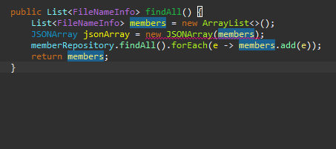
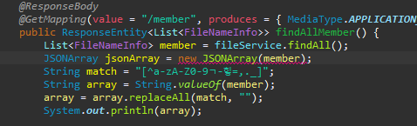
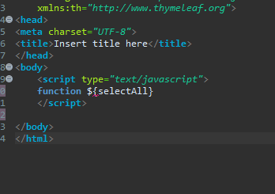
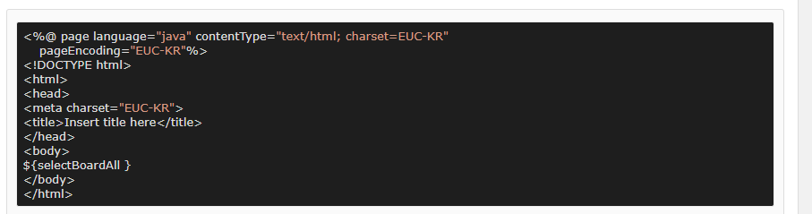
List type을 Json으로 변경 시도
FileService.java 및 Controller에서 수령하는 파트에서 변경을 시도하였으나 동일하게 안됨→ 데이터가 전송되는 타입인 List<FileNameInfo>를 변경할 필요성
Html 형식에서는 jsp문법을 바로 이용 불가→ 다른 방식으로 이용후 던져야함
각각 불러올 sql문 구도
Select fnum, title, size from dbdata.filename 으로 데이터 select
각각의 fnum, title, size를 변수로 변형하여 입력

Slide 7
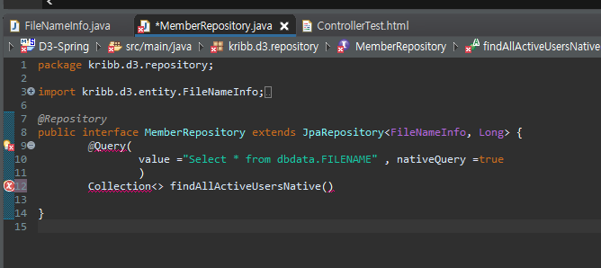
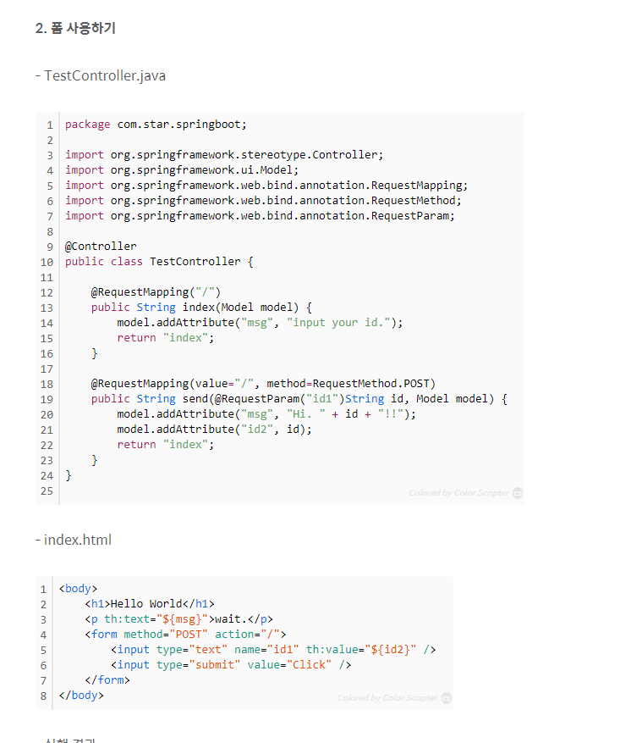
https://strongstar.tistory.com/16
MemberRepositoy 변경시도→ 다른방식으로 접근 필요(JPA 방식이나 필요한가 의문점 발생)
내가 직접입력하는 데이터를 주고 보여주는 형식이라 패스

Slide 8
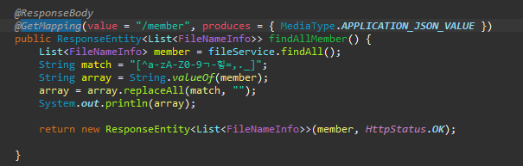
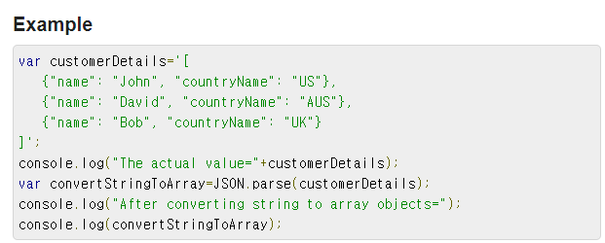


https://www.tutorialspoint.com/how-to-convert-string-type-value-to-array-type-in-javascript
여기서 member타입 자체가 List<filenameinfo> 양식임
변경하기 위해서는 무엇이 필요한가?
변경할 필요가 있는가? 이미 strin으로 변경된 상태임
String을 배열로 변경후
for each문으로 str문을 구축하여 해당 str문에 정상적으로 내가 원하는게 뜨는지 체크
이유
https://stackoverflow.com/questions/62988830/how-to-convert-string-type-value-to-array-type-in-javascript
변경을 시도하였으나 array 타입이 아니라 진행이 안됨→ object->array로 변경 시도

Slide 9
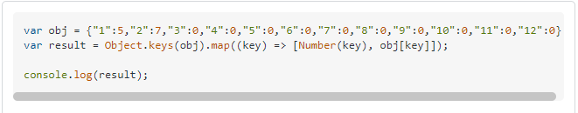

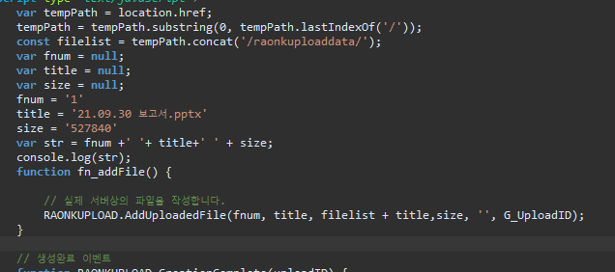
https://stackoverflow.com/questions/38824349/how-to-convert-an-object-to-an-array-of-key-value-pairs-in-javascript
https://www.techiedelight.com/convert-object-array-string-array-java/
Keys라는 value 자체를 못읽음
→다른방식으로 접근 필요
For each 구동을위한 테스트

Slide 10
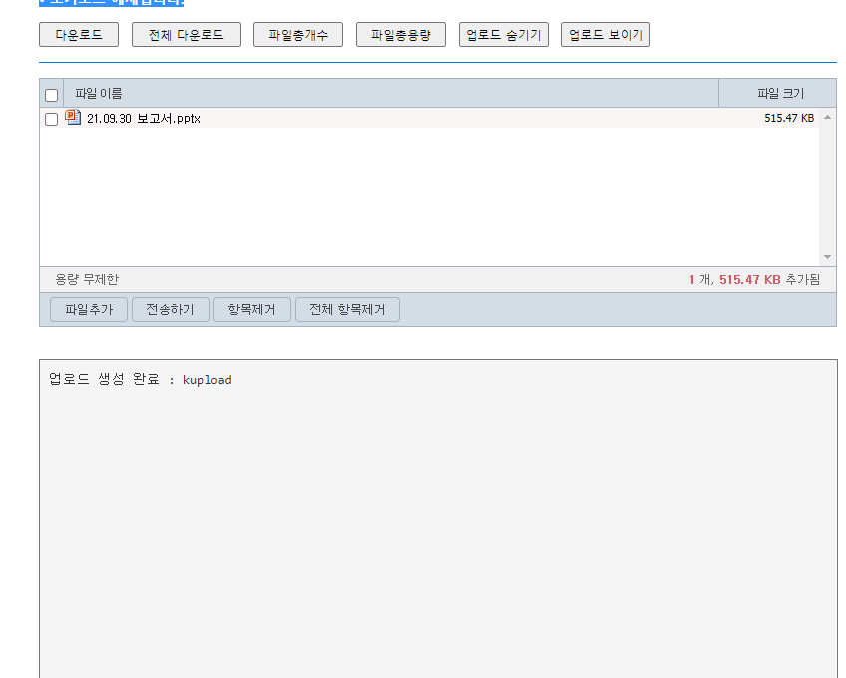
정상적으로 원하는 데이터가 나옴→ controller에서 던지기만 하면 끝

Slide 11
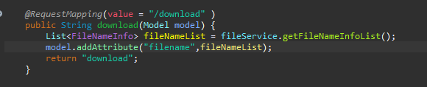
꼭 Controller에서 던져야할 이유가 있는가? HTML에서 javascript를 통해서 처리하면 되는것이 아닌가?
https://velog.io/@max9106/Spring-Boot-JPA-MySQL-%EA%B2%8C%EC%8B%9C%EA%B8%80-%EC%A1%B0%ED%9A%8C
Download 변경

